Slide 1
Quelles sont les adaptations des animaux du désert ?
L’objectif

Slide 2
Le chameau
Le chameau peut stocker la graisse dans la bosse
Le chameau utilise la graisse comme provisions de nourriture
La bosse est bien pour utiliser ………………

Slide 3
Les mèches d’oeil sont …………..
Ce sont bien pour protéger le chameau contre ………….

Slide 4
Les genoux sont counverts d’une structure qui se compose d’une peau aussi dure et épaisse. C’est bien pour protéger contre ………..

Slide 5
La fourrure est thermo isolante. C’est bien parce que elle peut protéger contre ……..

Slide 6
Les pattes du chameaux sont douées de deux orteils reliés entre eux avec un coussin flexible. Cette structure qui lui permet de saisir fermement la terre est composée de quatre grosses boules. Ces pattes sont totalement convenables pour différents types de terrains.
Ses ongles protègent la patte contre tous les dommages potentiels qui peuvent être causés à cause des coups.

Slide 7
La résistance à la faim et à la soif :
Les chameaux peuvent vivre sans nourriture et sans eau pendant 8 jours sous une température de 50°C. Pendant cette période, l'animal perd 22% de son poids corporel. Cependant, il peut survivre même s'il perd 40% de l'eau dans son corps, tandis qu'une telle perte de 12% causerait la mort d'un homme.

Slide 8
Une autre raison de sa résistance contre la soif est un mécanisme qui permet au chameau d'augmenter sa température interne jusqu' à 41°C. Grâce à ceci, l'animal fixe la perte d'eau de son corps au niveau minimum même dans les climats extrêmement chauds du désert. Les chameaux peuvent également diminuer leur température interne de leur corps jusqu'à 30°C dans les nuits froides du désert.

Slide 10
L'unité améliorée d'utilisation de l'eau :
Les chameaux peuvent consommer 130 litres d'eau en presque 10 minutes. Cette quantité est approximativement un tiers de leur poids corporel.
En outre, les chameaux ont également une structure de mucus dans leur nez, qui est 100 fois plus grande que celle du nez de l'homme. Chaque fois que l'animal respire, l'air est humidifié par le mucus. Quand nous respirons, nous perdons 16 mg de la vapeur d'eau pour chaque litre d'air. Cependant, grâce à la structure du mucus, les chameaux peuvent utiliser de l'humidité de l'air en un rapport de 66%.

Slide 11
Avantage maximum de la nourriture et de l'eau :
La plupart des animaux meurent quand l'urée accumulée dans leur corps entre dans leur système sanguin. Cependant, les chameaux utilisent cette urée produite dans leur corps, en le filtrant sans cesse à l'aide du foie. En conséquence, ils l'utilisent comme une source de protéines et d'eau.

Slide 12
De longs appendices tels que de grosses oreilles avec quelques vaisseaux pleins de sang
Diminue la chaleur l’animal en forme

Slide 13
Animaux habitant dans les terriers
Mâchoires ou dents pointues pour aider l’animal à sortir de la surface du désert par temps de forte température

Slide 14
Animaux aux talons durs
Animaux avec une carapace qui protége du soleil
Le sable chaud peut faire brûler les pieds fragiles

Slide 15
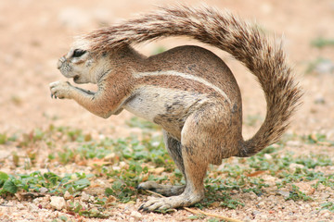
De longues queues poilues recouvrant une partie du corps pour agir comme un parasol

Slide 16
Les animaux nocturnes
Se reposent dans la chaleur la journée se sont actifs pendant le temps agréable de la nuit

Slide 17
Animaux à sang froid
Température du corps controlée par l’environnement , par exemple les lézards passent leur temps au soleil pour se réchauffer et être plus actifs

Slide 18
Animaux qui stockent de la nourriture
Des réserves d’énergie en cas d’urgence stockées par temps sec

Slide 19
Animaux estivals
Un sommeil profond pour prévenir /empêcher le temps le plus chaud de l’été

Slide 20
Animaux avec des jambes qui leur permettent de rebondir
les grands pieds agissent comme des bottes de neige et cela fournit aux animaux beaucoup d’espace pour les empêcher de s’enfoncer dans le sable.
Capacité de sauter partout très très vite et d’avoir le moins de contacts possibles avec le sol brûlant
Animaux avec de grands pieds

Slide 21
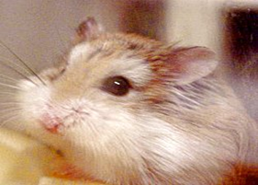
Animaux à couleur pâle
Pour avoir moins chaud et agir en tant que camouflage C’est bien pour réfléchir les rayons de soleil.

Slide 22
Les adaptations des animaux du désert
Emerging
Tu as dessiné un animal avec 3-4 adaptations.
Tu as écrit des étiquettes ,par exemple ‘l’animal a des talons durs.’
Tu as un nom pour ton animal.
Developing
Tu as dessiné un animal avec 5-7 adaptations.
Tu as écrit des étiquettes avec une explication ,par exemple ‘l’animal a des talons durs parce que le sable chaud peut brûler les pieds.’
Tu as un nom pour ton animal.

Slide 23
Les adaptations des animaux du désert
Secure /Excellent
Tu as dessiné un animal avec plus de 7 adaptations.
Tu as écrit des étiquettes ,par exemple ‘l’animal a des talons durs parce que le sable chaud peut brûler les pieds.’
Tu as un nom pour ton animal.
Tu as expliqué comment l’animal peut survivre par exemple tu as expliqué son mode de vie. Par exemple ‘l’animal mange les insectes. Il ponde un œuf dans le sable. ‘
Tu as expliqué le lien entre le climat et les adaptations

Slide 24
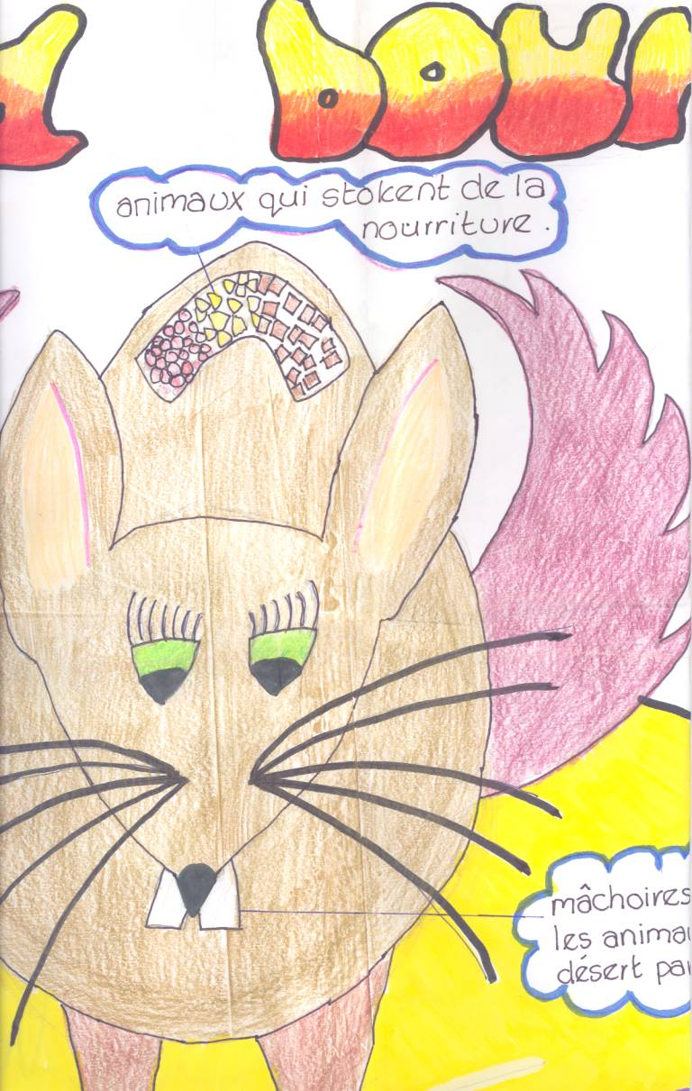
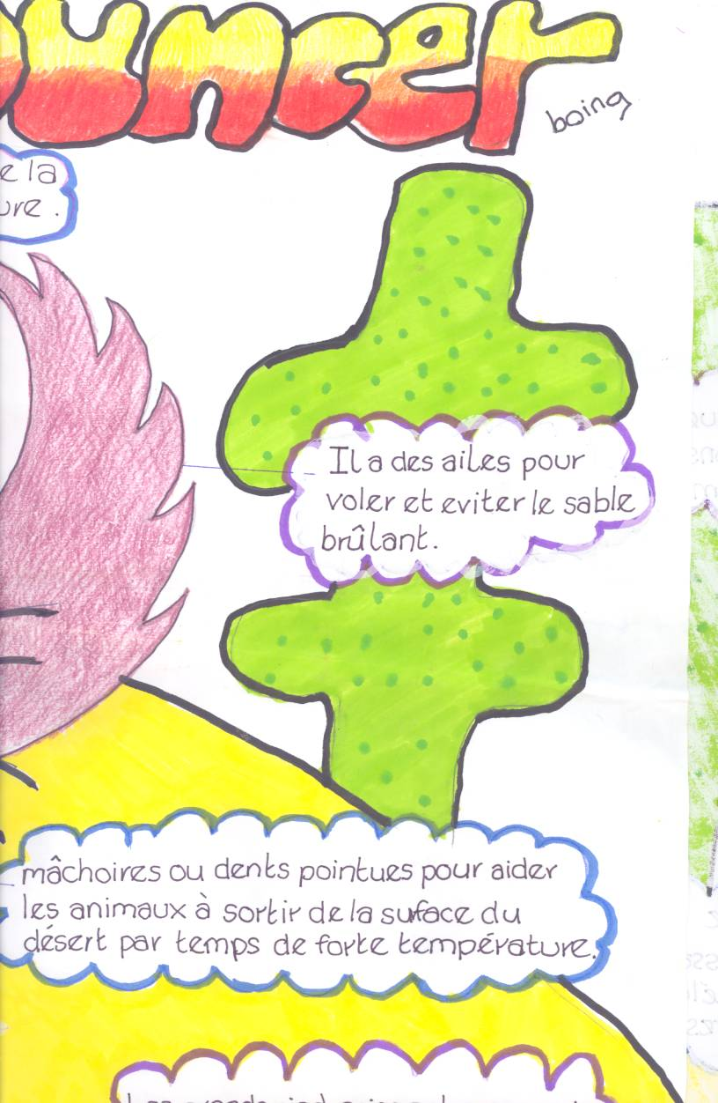
Thinking skills:Design a desert animal Yr8

